Slide 1
PENDIDIKAN PANCASILA
KONTRAK PERKULIAHAN

Slide 2
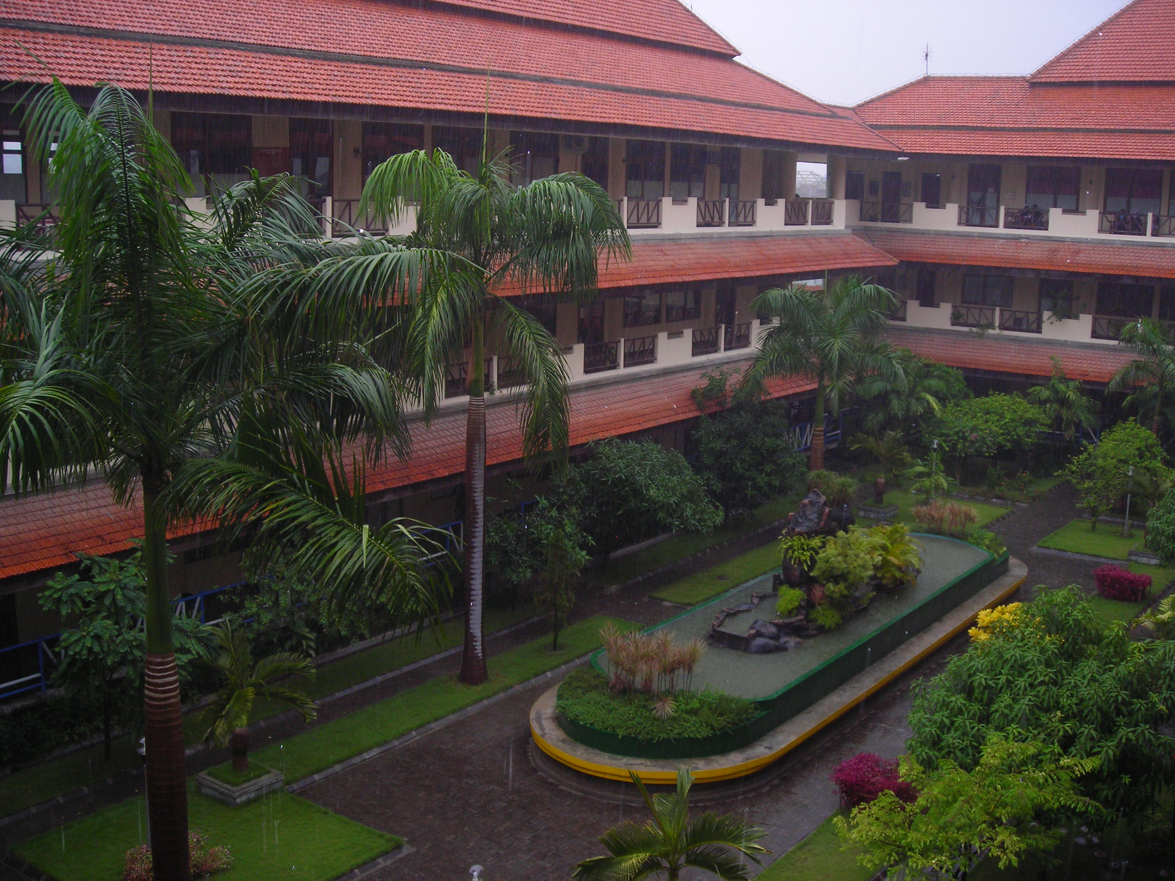
PROFIL
Nama : Tri Wahyu Suprayogi (Yogi).
Tempat/Tgl lahir: Gresik, 1 April 1963
Alamat : Sumber Mulyo 6/17A Surabaya
Telepon: 081330215592
Pekerjaan : Staf Pengajar FKH Unair (1990-sekarang)
Staf Pengajar D3 Unair (1995-sekarang)
Staf Pengajar MKWU Unair (2015-sekarang)
Riwayat Pendidikan :
S1 (1983 – 1989)
S2 (1998 – 2001)
S3 (2008 – 2013)
GB ?

Slide 3
Manfaat Mata Kuliah
Mahasiswa memiliki kemampuan pemahaman, konsep dan deskripsi situasi, mengenai:
hal yang berkaitan dengan penguatan warga negara, dalam
implemantasi nilai-nilai Pancasila dalam kehidupan berbangsa dan bernegara, dan
pensikapan terhadap situasi aktual tentang ideologi, negara dan warga negara secara kontekstual.

Slide 4
Deskripsi Mata Kuliah
Berisi tentang konsep dan deskripsi situasi mengenai hal yang berkaitan dengan penguatan warga negara dalam implementasi nilai-nilai Pancasila dalam kehidupan berbangsa dan bernegara, pensikapan terhadap situasi aktual tentang ideologi, negara dan warga negara.
Lebih khusus membahas Pancasila dalam kajian sejarah bangsa, Pancasila sebagai dasar negara, Pancasila sebagai ideologi negara, Pancasila sebagai sistem filsafat, Pancasila sebagai sistem etika, Pancasila sebagai dasar pengembangan ilmu

Slide 5
Tujuan Instruksional
Diharapkan dapat tercipta wahana pembelajaran bagi para mahasiswa untuk secara akademik mengkaji, menganalisis, dan memecahkan masalah-masalah pembangunan bangsa dan negara dalam perspektif nilai-nilai dasar Pancasila sebagai ideologi dan dasar negara Republik Indonesia.
Pendidikan Pancasila sebagai bagian dari pendidikan Nasional bertujuan untuk mewujudkan tujuan Pendidikan Nasional.

Slide 6
Tujuan Instruksional
Sistem pendidikan nasional yang ada merupakan rangkaian konsep, program, tata cara, dan usaha untuk mewujudkan tujuan nasional yang diamanatkan Undang-Undang Dasar Tahun 1945, yaitu mencerdaskan kehidupan bangsa.
Jadi tujuan penyelenggaraan Pendidikan Pancasila di Perguruan Tinggi pun merupakan bagian dari upaya untuk mencerdaskan kehidupan bangsa.

Slide 7
Secara spesifik tujuan penyelenggaraan Pendidikan Pancasila di Perguruan Tinggi adalah untuk :
1. Memperkuat Pancasila sebagai dasar falsafah negara dan ideologi bangsa melalui revitalisasi nilai-nilai dasar Pancasila sebagai norma dasar kehidupan bermasyarakat, berbangsa dan bernegara.
2. Memberikan pemahaman dan penghayatan atas jiwa dan nilai-nilai dasar Pancasila kepada mahasiswa sebagai warga negara Republik Indonesia, serta membimbing untuk dapat menerapkannya dalam kehidupan bermasyarakat, berbangsa dan bernegara.

Slide 8
Secara spesifik tujuan penyelenggaraan Pendidikan Pancasila di Perguruan Tinggi adalah untuk :
3. Mempersiapkan mahasiswa agar mampu menganalisis dan mencari solusi terhadap berbagai persoalan kehidupan bermasyarakat, berbangsa dan bernegara melalui sistem pemikiran yang berdasarkan nilai-nilai Pancasila dan UUD NRI Tahun 1945.
4. Membentuk sikap mental mahasiswa yang mampu mengapresiasi nilai-nilai ketuhanan, kemanusiaan, kecintaan pada tanah air dan kesatuan bangsa, serta penguatan masyarakat madani yang demokratis, berkeadilan, dan bermartabat berlandaskan Pancasila, untuk mampu berinteraksi dengan dinamika internal dan eksternal masyarakat bangsa Indonesia.

Slide 9
CAPAIAN PEMBELAJARAN
1. Memiliki kemampuan analisis, berfikir rasional, bersikap kritis dalam menghadapi persoalan-persoalan dalam kehidupan bermasyarakat, berbangsa dan bernegara.
2. Memiliki kemampuan dan tanggung jawab intelektual dalam mengenali masalah-masalah dan memberi solusi berdasarkan nilai-nilai Pancasila
3. Mampu menjelaskan dasar-dasar kebenaran bahwa Pancasila adalah ideologi yang sesuai bagi bangsa Indonesia yang majemuk (Bhinneka Tunggal Ika).

Slide 10
CAPAIAN PEMBELAJARAN
4. Mampu mengimplementasikan dan melestarikan nilai-nilai Pancasila dalam realitas kehidupan
5. Memiliki karakter ilmuwan dan profesional Pancasilais yang memiliki komitmen atas kelangsungan hidup dan kejayaan Negara Kesatuan Republik Indonesia (NKRI).

Slide 11
Materi/Bacaan Perkuliahan
Modul Pendidikan Pancasila, DIKTI, 2016
Adib, Mohammad, Listiyono Santoso, dan Ajar Triharso. 2014. Pendidikan Pancasila dan Kewarganegaraan: Sebuah Pengantar Membangun Karakter Bangsa. Surabaya: Airlagga University Press.
Sutrisno, Slamet, 2006, Filsafat dan Ideologi Pancasila, Yogyakarta: Penerbit Andi
Kaelan, 1998, Pancasila Yuridis Kenegaraan, Yogyakarta: Paradigma
Latif, Yudi, 2009, Negara Paripurna, Aktualitas dan Historisitas Pancasila, Jakarta: Gramedia
Latif, Yudi, 2014, Mata Air Keteladanan, Pancasila dalam Perbuatan, Bandung: Mizan
Notonegoro, 1975, Pancasila Ilmiah Populer, Jakarta: Pantjuran Tujuh
Tim ICCE UIN Jakarta, 2003, Demokrasi, HAM dan Masyarakat Madani, Jakarta: Prenada Media
Undang-Undang Dasar 1945 hasil Amandemen
Buku Modul Mata Kuliah Pancasila Dirjen Dikti, 2013

Slide 12
KONTRAK
Setiap tatap muka akan selalu diawali dengan menyanyikan lagu Indonesia Raya dan Hymne Airlangga
Perkuliahan diselenggarakan dalam bentuk ceramah, tutorial, penugasan (individu, kelompok), review artikel jurnal, buku, berita, pemutaran audio visual.

Slide 13
KONTRAK
Hasil evaluasi berupa penugasan inidvidu, kelompok, UTS, dan UAS
Anda diwajibkan terlibat aktif dalam setiap proses diskusi, ketidakaktifan anda hanya akan mengurangi bentuk penilaian terhadap kemampuan anda.
Diskusi kelompok akan diselenggarakan secara terstruktur

Slide 14
KONTRAK
Toleransi keterlambatan dalam perkuliahan adalah 15 menit, mahasiswa yang terlambat lebih dari 15 menit dianggap tidak hadir walaupun bisa diperkenankan masuk dalam ruang kelas.
Ketidakhadiran lebih dari 20% dari total perkuliahan akan kena cekal UAS

Slide 15
KONTRAK
Setiap bentuk ketidakjujuran misalnya mencontek, plagiarism, titip absen akan mendapatkan hukuman tidak lulus mata kuliah.
Saat perkuliahan mahasiswa memakai batik, berperilaku dan berkomunikasi secara sopan

Slide 16
Lain-lain
Setiap tatap muka akan selalu diawali dengan penugasan kelompok diskusi berkaitan dengan materi yang sudah ditentukan (berdasarkan kesepakatan)
Diwajibkan membuat tugas kelompok maks 5 orang dengan tema yang akan ditentukan
UTS dan UAS sesuai dengan jadwal yang telah ditentukan dengan soal ujian berbentuk essai atau responsi

Slide 17
Kriteria Penilaian
NO | Nilai Huruf | Point | Range
1 | A | 75-100 | 4
2 | AB | 70-74,9 | 3,5
3 | B | 65-69,9 | 3
4 | BC | 60-64,9 | 2,5
5 | C | 55-59,9 | 2
6 | D | 40-54,9 | 1
7 | E | 0-39,9 | 0
Penentuan nilai akhir akan digunakan pembobotan sebagai berikut:
NILAI AKHIR : Tugas Kelompok (25%) + Tugas Individu (25%) + UTS (25%) + UAS (25%)

Slide 18
WAKTU PEMBERIAN MATERI PANCASILA
NO | HARI/TANGGAL | MATERI | KETERANGAN
1 | SENIN, 27 JAN 2020 | Ruang Lingkup Pancasila | CERAMAH
2 | SENIN, 03 PEB 2020 | Pancasila dalam Kajian Sejarah Bangsa Indonesia | PENUGASAN
3 | SENIN, 10 PEB 2020 | Pancasila sebagai dasar Negara | LAPORAN DAN PRESENTASI
4 | SENIN, 17 PEB 2020 | Pancasila sebagai Ideologi Negara | LAPORAN DAN PRESENTASI
5 | SENIN, 24 PEB 2020 | Pancasila sebagai Sistem Filsafat | LAPORAN DAN PRESENTASI
6 | SENIN, 02 MAR 2020 | Pancasila sebagai Sistem Etika | LAPORAN DAN PRESENTASI
7 | SENIN, 09 MAR 2020 | Pancasila sebagai dasar Pengembangan Ilmu | LAPORAN DAN PRESENTASI
 | SENIN, 16 MAR 2020 | U T S | Essai/responsi
8 | SENIN, 30 MAR 2020 | Brainstorming dan identifikasi masalah sebagai project Pancasila dan kebangsaan | CERAMAH DAN DISKUSI
9 | SENIN, 06 APR 2020 | Identifikasi masalah dan presentasi project Pancasila dan kebangsaan | LAPORAN DAN PRESENTASI
10 | SENIN, 13 APR 2020 | Tutorial, Perumusan masalah, konseptualisasi, dan penyusunan proposal project, presentasi project Pancasila dan kebangsaan | LAPORAN DAN PRESENTASI
11 | SENIN, 20 APR 2020 | Laporan kemajuan dan implementasi project Pancasila dan kebangsaan | LAPORAN DAN PRESENTASI
12 | SENIN, 27 APR 2020 | Laporan kemajuan dan implementasi project Pancasila dan kebangsaan | LAPORAN DAN PRESENTASI
13 | SENIN, 11 MEI 2020 | Laporan kemajuan dan implementasi project Pancasila dan kebangsaan | LAPORAN DAN PRESENTASI
14 | SENIN, 18 MEI 2020 | Riview dan umpan balik materi dan project Pancasila dan kebangsaan | LAPORAN DAN PRESENTASI
 |  | UAS | Essai/responsi

Slide 19
1. Pengertian Mata Kuliah Pendidikan Pancasila
Mata kuliah pendidikan Pancasila merupakan usaha sadar dan terencana
untuk mewujudkan suasana belajar dan proses pembelajaran agar mahasiswa
secara aktif mengembangkan potensi dirinya untuk memiliki pengetahuan,
kepribadian, dan keahlian, sesuai dengan program studinya masing-masing.

Slide 20
1. Pengertian Mata Kuliah Pendidikan Pancasila
Selain itu, mahasiswa diharapkan mampu memberikan kontribusi yang
konstruktif dalam bermasyarakat, berbangsa, dan bernegara, dengan
mengacu kepada nilai-nilai Pancasila.
Jadi, mata kuliah Pancasila merupakan
proses pembelajaran dengan menggunakan pendekatan student centered learning, untuk mengembangkan knowledge, attitude, dan skill mahasiswa

Slide 21
1. Pengertian Mata Kuliah Pendidikan Pancasila
sebagai calon pemimpin bangsa dalam membangun jiwa profesionalitasnya sesuai dengan program studinya masing-masing dengan menjadikan nilai nilai Pancasila sebagai kaidah penuntun (guiding principle) sehingga menjadi
warga negara yang baik (good citizenship).

Slide 22
2. Pentingnya Mata Kuliah Pendidikan Pancasila
Urgensi pendidikan Pancasila, yaitu dapat memperkokoh jiwa kebangsaan
mahasiswa sehingga menjadi dorongan pokok (leitmotive) dan bintang penunjuk jalan (leitstar) bagi calon pemegang tongkat estafet kepemimpinan bangsa di berbagai bidang dan tingkatan. Selain itu, agar calon pemegang tongkat estafet kepemimpinan bangsa tidak mudah terpengaruh oleh pahampaham
asing yang dapat mendorong untuk tidak dijalankannya nilai-nilai Pancasila.

Slide 23
2. Pentingnya Mata Kuliah Pendidikan Pancasila
Pentingnya pendidikan Pancasila di perguruan tinggi adalah untuk menjawab tantangan dunia dengan mempersiapkan warga negara yang mempunyai pengetahuan, pemahaman, penghargaan, penghayatan, komitmen, dan pola pengamalan Pancasila.

Slide 24
2. Pentingnya Mata Kuliah Pendidikan Pancasila
Hal tersebut ditujukan untuk melahirkan lulusan yang menjadi kekuatan inti pembangunan dan pemegang estafet kepemimpinan bangsa dalam setiap tingkatan lembaga-lembaga negara, badan-badan negara, lembaga daerah, lembaga infrastruktur politik, lembaga-lembaga bisnis, dan profesi lainnya yang menjunjung tinggi nilai-nilai Pancasila.

Slide 25
2. Pentingnya Mata Kuliah Pendidikan Pancasila
Selain itu, agar calon pemegang tongkat estafet kepemimpinan bangsa tidak mudah terpengaruh oleh paham paham asing yang dapat mendorong untuk tidak dijalankannya nilai-nilai Pancasila.
Untuk menjawab tantangan dunia dengan mempersiapkan warga negara yang mempunyai pengetahuan, pemahaman, penghargaan, penghayatan, komitmen, dan pola pengamalan Pancasila.

Slide 26
2. Pentingnya Mata Kuliah Pendidikan Pancasila
Hal tersebut ditujukan untuk melahirkan lulusan yang menjadi kekuatan inti pembangunan dan pemegang estafet kepemimpinan bangsa dalam setiap tingkatan lembaga-lembaga negara, badan-badan negara, lembaga daerah, lembaga infrastruktur politik, lembaga-lembaga bisnis, dan profesi lainnya yang menjunjung tinggi nilai-nilai Pancasila.

Slide 27
TUGAS INDIVIDU
Laporan bacaan buku Pendidikan Pancasila/jurnal/publikasi media massa dan study kasus nilai-nilai Pancasila dalam kehidupan sehari-hari

Slide 28
TUGAS KELOMPOK
Laporan hasil project kebangsaan dan nilai-nilai Pancasila

Slide 29
KELAS KARTINI
KEL 1 → PANCASILA DALAM KAJIAN SEJARAH (1)
KEL 2 → MAKNA NILAI PANCASILA (7)
KEL 3 → PANCASILA SBG PENGEMBANGAN ILMU (6)
KEL 4 → PANCASILA SBG SIST FILSAFAT (4)
KEL 5 → PANCASILA SBG IDEOLOGI NEGARA (3)
KEL 6 → PANCASILA SBG DASAR NEGARA (2)
KEL 7 → PANCASILA SBG SIST ETIKA (5)

